Slide 1
Programa de habilitación de desarrollo de API´s
Gobierno de APIs
Octubre 2020

Slide 2
Conoce las APIs

Slide 3
Alta de clientes
Crédito al consumo
Validación de usuario
Comenzando con APIs
APIs de
Dominio
Validación de usuarios
Al comenzar con el desarrollo y la entrega de APIs, se recomienda el siguiente enfoque:
Comience con algo pequeño: elija un aspecto o producto API de la agencia o fuente de información y cree una API bien definida.
Garantizar que la especificación satisfaga sus necesidades sin dejar de ser relevante para un uso más amplio (es decir, no alineado únicamente con sus objetivos comerciales)
Alta de Clientes
Catálogos
Catálogos
Originación de crédito
al consumo
Crédito personal
Validación de usuario
Crédito al consumo
APIs de
Producto
Alta de Clientes
Catálogos
Crédito personal
Originación de crédito personal

Slide 4
Que significa API REST

Slide 5
Qué significa API REST
Es un tipo de arquitectura de desarrollo web que se apoya totalmente en el estándar HTTP. Por consiguiente, los procedimientos o métodos de comunicación son los mismos que HTTP, siendo los principales: GET, POST, PUT, DELETE.
REST se compone de una lista de reglas que se deben cumplir en el diseño de la arquitectura de una API.
Hablaremos de Servicios Web RESTful si cumplen la arquitectura REST.

Slide 6
Interfaz Uniforme .
- La interfaz de basa en recursos (por ejemplo el recurso Empleado Id, Nombre, Apellido, Puesto, Sueldo).
- El servidor mandará los datos vía json, xml, etc. pero lo que tenga en su interior para el cliente es transparente
- Mensajes descriptivos. Usar las características del protocolo http para mejorar la semántica.
HTTP Verbs
HTTP Status Codes
Peticiones sin estado .
- Http es un protocolo sin estado, esto provee mayor rendimiento.
Ejemplos:
GET mi_url/empleados/1234
DELETE mi_url/empleados/1234
- En la segunda petición hemos tenido que indicar el identificador del recurso que queremos borrar. El servidor no guardaba los datos de la consulta previa que tenía el cliente en particular.
Reglas
de una
arquitectura
REST
Separación de cliente y servidor .
El cliente y servidor están separados, su unión es mediante la interfaz uniforme
Los desarrollos en frontend y backend se hacen por separado, teniendo en cuenta la API.
Mientras la interfaz no cambie, podremos cambiar el cliente o el servidor sin problemas.

Slide 7
Contract First API First Development

Slide 8
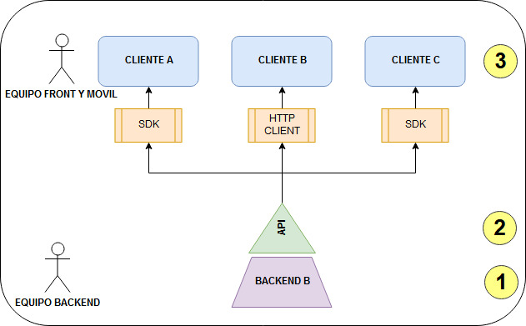
Estrategia de APIficación (Sin API First)

Slide 9
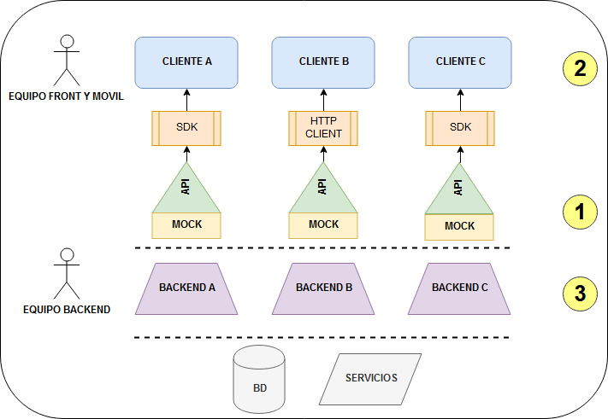
Estrategia de APIficación (Con API First)

Slide 10
Estándares

Slide 11
Estándares de diseño
Versiones del API .
Si hay cambios en el API se deben usar versiones para no fustrar a los desarrolladores
La mejor opción es añadir un prefijo a las URLS
Un cambio de versión se deberá generar únicamente si los cambios que se realicen afectarán a la parte consumidora
Se recomienda trasladar el identificador de versión lo mas a la derecha posible
Ejemplos:
/banca_digital/zonificacion/v1
/banca_digital/usuarios/v1
/banca_digital/creditos/v1

Slide 12
Estándares de diseño
Verbos HTTP .
Si realizamos CRUD, debemos utilizar los verbos HTTP de forma adecuada para cuidar la semántica.
POST: . Crear un nuevo recurso.
Ejemplo: . POST /empleados
GET: Obtener datos.
Ejemplo: GET /empleados/1234
PUT: Actualizar datos.
Ejemplo: PUT /empleados/1234
DELETE: . Borrar el recurso.
Ejemplo: DELETE /empleados/1234

Slide 13
Estándares de diseño
Nombre de los recursos .
Debe usar sustantivos, no verbos
Ejemplo: GET /pedidos no /obtenerPedidos
Debería usar sustantivos plurales, no sustantivos singulares, para administrar dos tipos diferentes de recursos.
Recurso de colección:
Ejemplo: GET /empleados.
Recurso de instancia:
Ejemplo: GET /empleados /007.
Debe ser coherente.
Ejemplo: GET /empleados /007 no GET /empleado/ 007
Debe aprovechar la naturaleza jerárquica de la URL
Ejemplo: Un pedido contiene productos.
GET/ pedidos /1234/productos /1

Slide 14
Estándares de diseño
Nombrado de atributos .
lowerCamelCase .
Es una convención de nomenclatura en la que un atributo está formado por varias palabras que se unen como una sola palabra con la primera letra de cada una de las múltiples palabras (excepto la primera) en mayúscula.
Ejemplo:
idEmpleado
apellidoPaterno
Entradas y respuestas en fomato JSON .
JSON (JavaScript Object Notation) - Formato de intercambio de datos, fácil de leer, fácil para la interpretación y fácil para generación.

Slide 15
Estándares de diseño
Códigos de estado .
Como cualquier otra programación, el manejo de excepciones es muy importante y juega un aspecto clave de todo lo diseñado y desarrollado. Una excepción podría deberse a una razón técnica como un error de red con el sistema de backend, o algo impulsado por reglas de negocios.
Se considera manejar pocos códigos de estado HTTP, ya que queremos que los desarrolladores se centren en la creación de sus productos y no estar investigando todos los más de 70 códigos HTTP, deberemos usar máximo 8 o 10 códigos, los cuales serían los siguientes:
200 - OK
201 - Created
400 - Bad Request
401 - Unauthorized
403 - Forbidden
404 - Not Found
429 - Too Many Request
500 - Internal Server Error
503 - Unavailable

Slide 16
Estándares de diseño
Formato de respuestas .
Se deberá estandarizar el formato de las respuestas generadas en las APIs para permitir que los consumidores puedan tener una interpretación genérica de ellos
Respuesta estándar de éxito
"mensaje":"Proceso ejecutado correctamente.",
"folio": "15720180927175536771",
"resultado" {
}
Respuesta estándar de error
{
"codigo": "400.API.001",
"mensaje": "Parámetros de geolocalización inválidos",
"folio": "285839478929478282",
"info": "https://developer.company.com/error#44.API.001",
"detalles":[
{"mensaje": "Valor inválido para latitud"}
{"mensaje": "Valor inválido para longitud"}
]

Slide 17
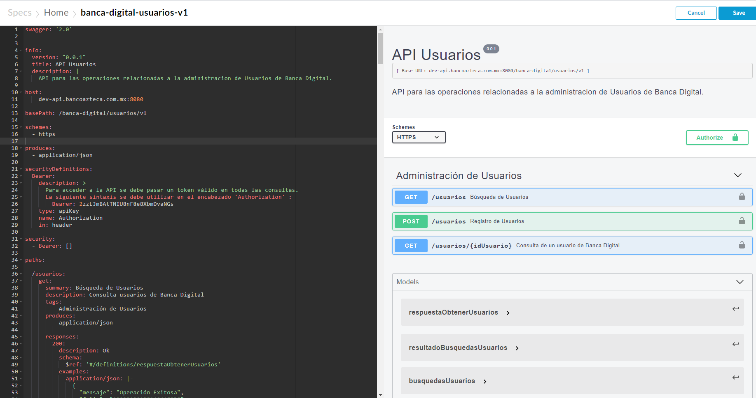
Estándares
de diseño
Diseño de
contratos
OpenAPI
Swagger 2.0

Slide 18
Features

Slide 19
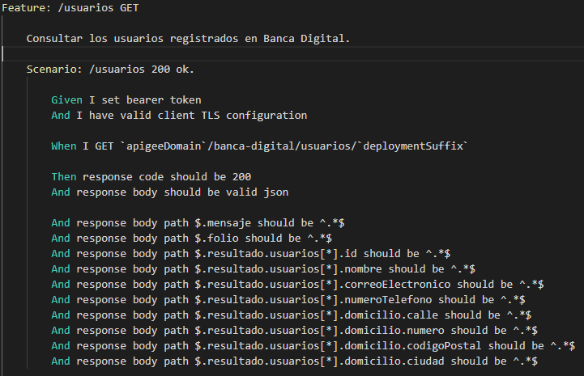
Gherkin

Slide 20
¡Gracias!

